Slide 1
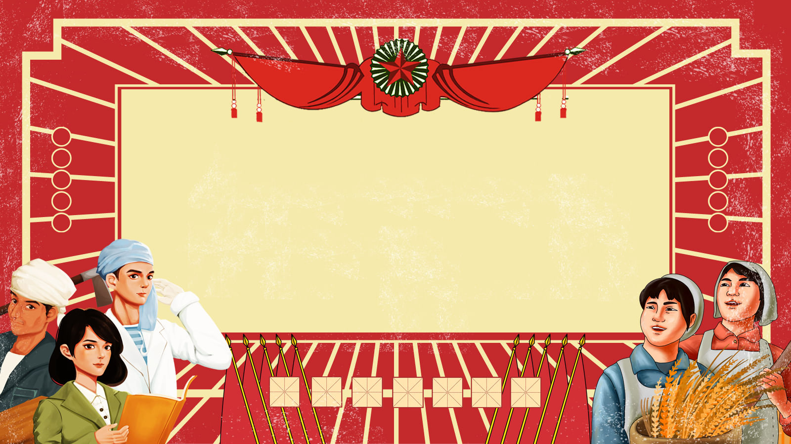
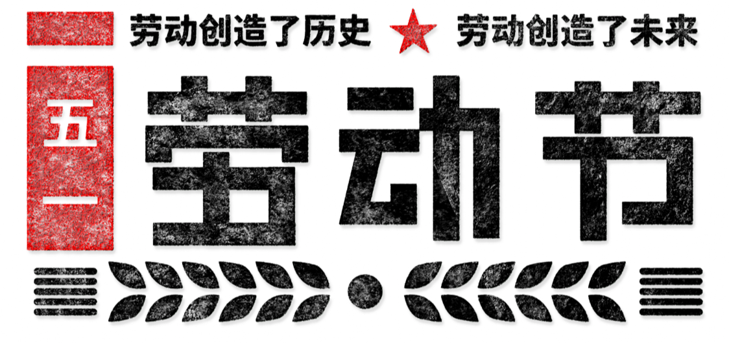
劳动节主题班会

Slide 2
目录CONTENT
1
劳动节的起源
2
劳动节的发展
点击输入说明文本点击输入说明文本
点击输入说明文本点击输入说明文本
3
劳动节的形式
4
致敬，抗疫劳动者
点击输入说明文本点击输入说明文本
点击输入说明文本点击输入说明文本

Slide 3
PART ONE
劳动节的起源
Time would heal almost all wounds. If your wounds have not been healed up, please wait for a short while.

Slide 4
劳动节的起源
十八世纪末,美国和欧洲等许多国家,逐步由资本主义发展到帝国主义阶段，为了刺激经济的高速发展,榨取更多的剩余价值,以维护这个高速运转的资本主义机器,资本家不断采取增加劳动时间和劳动强度的办法来残酷地剥削工人。在美国,工人们每天要劳动14至16个小时,有的甚至长达18个小时,但工资却很低。

Slide 5
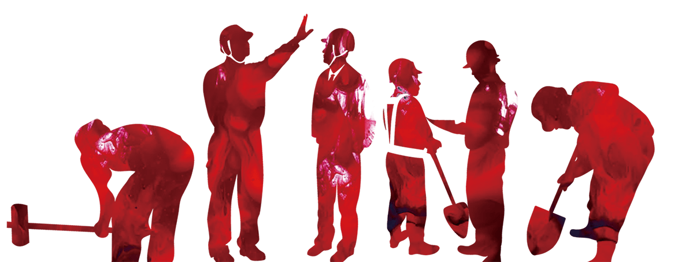
劳动节的起源
马萨诸塞州一个鞋厂的监工曾经说过这样的话:“让一个身强力壮体格健全的18岁小伙子,在这里的任何架机器旁边工作,我能够使他在22岁时头发变成灰白!"沉重的阶级压迫激起了无产者巨大的愤怒。他们知道,要争取生存的条件,就只有团结起来,通过罢工运动与资本家作斗争。工人们提出的罢工口号,就是要求实行八小时工作制。

Slide 6
劳动节的起源——大罢工
1884年10月,美国和加拿大的八个国际性和全国性工人团体,在美国芝加哥举行一个集会,决定于1886年5月1日举行总罢工,迫使资本家实施八小时工作制。这一天终于来到了。5月1日,美国2万多个企业的35万工人停工上街举行了声势浩大示威游行,各种肤色各个工种的工人一齐进行总罢工。

Slide 7
劳动节的起源
02
01
大会上，会代表一致同意：把5月1日定为国际无产阶级的共同节日。这一决定立即得到世界各国工人的积极响应。
1889年7月，在恩格斯组织召开的第二国际成立大会上宣布将每年的五月一日定为国际劳动节。
03
04
经过艰苦的流血斗争，终于获得了胜利。为纪念这次工人运动，1889年7月14日，由各国马克思主义者召集的社会主义者代表大会，在法国巴黎隆重开幕。
1890年5月1日，欧美各国的工人阶级率先走向街头，举行盛大的示威游行与集会，争取合法权益。

Slide 8
PART TWO
劳动节的发展
Time would heal almost all wounds. If your wounds have not been healed up, please wait for a short while.

Slide 9
劳动节的发展
实践历程
实践历程
美国和加拿大的八个国际性和全国性工人团体，在美国芝加哥举行一个集会，决定于1886年5月1日举行总罢工，迫使资本家实施八小时工作制。这一天终于来到了。
迫使资本家实施八小时工作制。这一天终于来到了,国际劳动节终于诞生了，至此拉开了过劳动节的序幕。

Slide 10
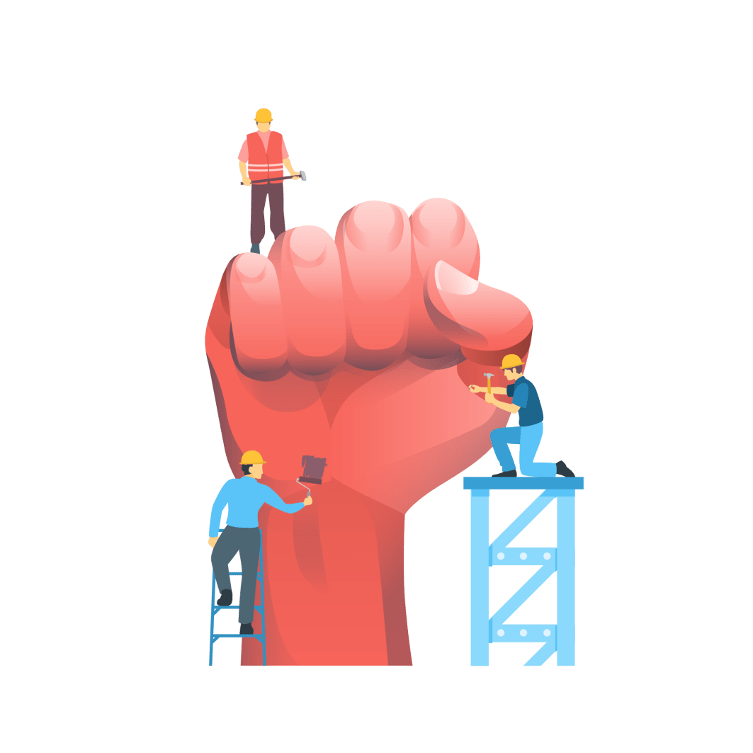
劳动节的发展
01
1866年，第一国际日内瓦会议提出八小时工作制的口号。1886年5月1日，以美国芝加哥为中心，在美国举行了约35万人参加的大规模罢工和示威游行，示威者要求改善劳动条件，实行八小时工作制。
02
1884年10月，美国和加拿大的八个国际性和全国性工人团体，在美国芝加哥举行一个集会，决定于1886年5月1日举行总罢工，迫使资本家实施八小时工作制。这一天终于来到了。
03
1886年5月1日，美国2万多个企业的35万工人停工上街，举行了声势浩大的示威游行，各种肤色，各个工种的工人一齐进行总罢工。仅芝加哥一个城市，就有4.5万名工人涌上街头。这下，美国的主要工业部门便处于瘫痪状态，火车变成了僵蛇，商店更是鸦雀无声，所有的仓库也都关门并贴上封条。

Slide 11
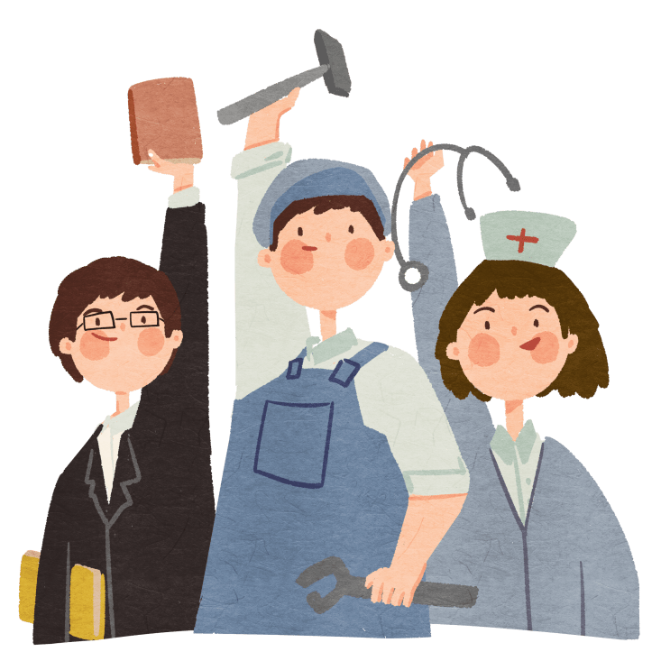
劳动节的发展
1886年5月3日芝加哥政府出动警察进行镇压，开枪打死两人，事态扩大，5月4日罢工工人在干草市场广场举行抗议，由于不明身份者向警察投掷炸弹，最终警察开枪，先后共有4位工人、7位警察死亡，史称“干草市场暴乱”(Haymarket Riot)或“干草市场屠杀”(Haymarket Massacre)。在随后的宣判中有8位无政府主义者以谋杀罪被起诉，4位无政府主义者被绞死，1位在牢中自杀。

Slide 12
PART THREE
劳动节的形式
Time would heal almost all wounds. If your wounds have not been healed up, please wait for a short while.

Slide 13
劳动节的形式
泰国在这一天全国统一放假一天，在首都或者一些大城市会有相关的庆祝互动，许多节日凑在一起，不过规模一般不会太大。
01
日本是个节假日比较多的国家，许多节日凑在一起，一般会有一周多的休息时间，许多节日凑在一起，最长的甚至长达十多天。
02

Slide 14
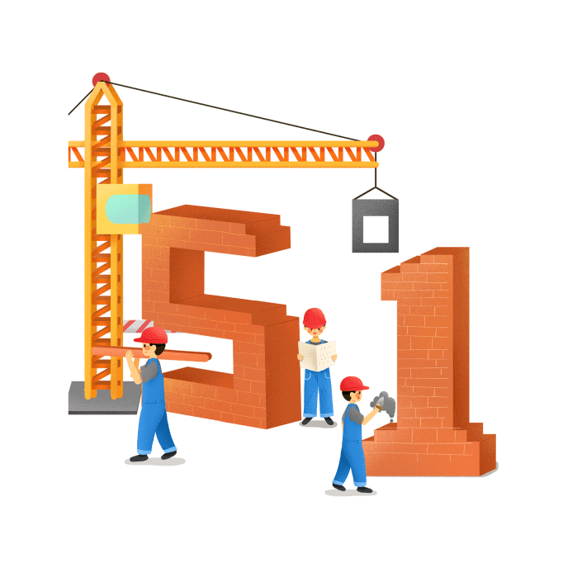
劳动节的形式
意大利虽有五一节日，但一般没有全国性的放假，大城市会有响应的活动，但规模不大正常上班。
德国主要在这一天休息，不过不会有太多的活动，有的话主要在大城市举行，小城市比较安静没有太多的活动。

Slide 15
劳动节的形式
俄罗斯：游行、集会、娱乐一个都不少，自国际上设立劳动节以来，俄罗斯一直重视这个特别的节日。“五一”这天，俄罗斯全国放假，并举行各种庆祝活动及群众性游行。
美国：劳动节发源地不过“五一” 劳动节起源于美国。

Slide 16
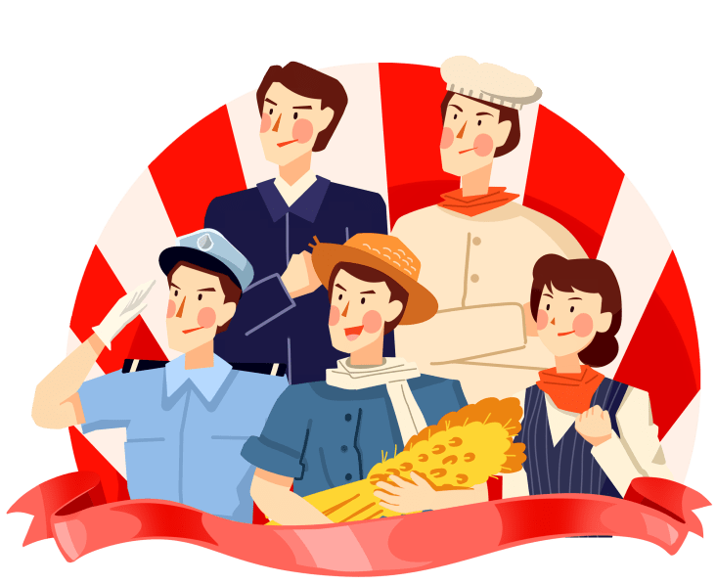
劳动节的形式
中国人民庆祝劳动节的活动可追溯至1918年。中央人民政府政务院于1949年12月将5月1日定为法定的劳动节。
1920年5月1日，《新青年》7卷6号“劳动节纪念号”出版。发表蔡元培“劳工神圣”的题词。
同时，还登载了《旅法华工工会简章》及唐山、山西、长江等地的劳动状况调查。
孙中山“天下为公”的题词和李大钊的《“五一”运动史》、陈独秀的《上海厚生纱厂问题》等文章。

Slide 17
PART FOUR
致敬，抗疫劳动者
Time would heal almost all wounds. If your wounds have not been healed up, please wait for a short while.

Slide 18
致敬，抗疫劳动者
新冠肺炎疫情发生以来，许多抗疫劳动者，默默无闻，坚守一线。
致敬每一个为抗疫而冲锋陷阵的“平凡人”
感谢每一份不离不弃的坚持，
感谢每一份温暖善良的付出，
感谢每一份平凡而伟大的勇气。

Slide 19
致敬，抗疫劳动者
致敬——医护人员
每个时代都有不同的英雄，疫情面前，主动请战，冲在最前面一线的医护人员，他们是当值无愧的英雄！

Slide 20
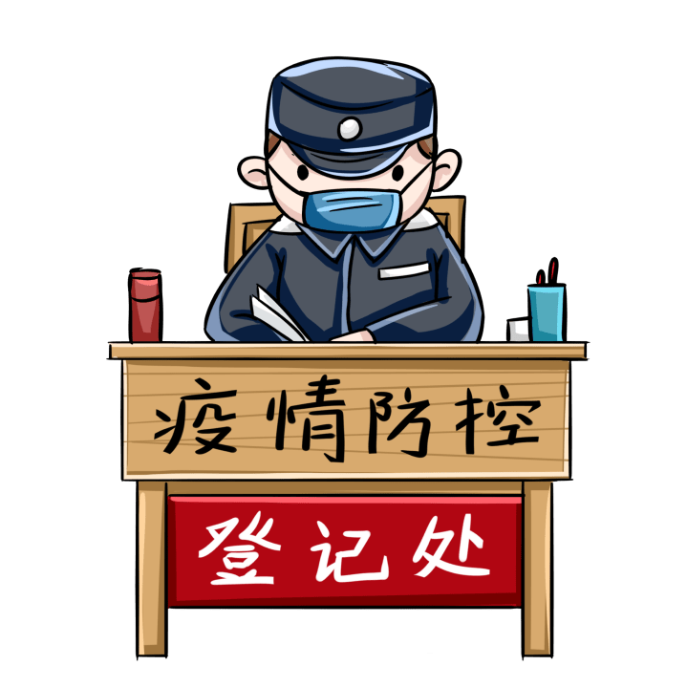
致敬，抗疫劳动者
致敬——人民警察
疫情面前，主动放弃休假，毫无怨言坚守疫情防控第一线，每一座城市和谐安宁的背后，是他们在平凡岗位上的坚守！

Slide 21
致敬，抗疫劳动者
雷神山、火神山医院 建筑工人
他们是与病毒传播速度赛跑的逆行者，雷神山火神山的建筑工人，他们是平凡的建设者，他们以外国媒体赞叹无比的素材迅速盖起了医院。让世界见证了中国速度

Slide 22
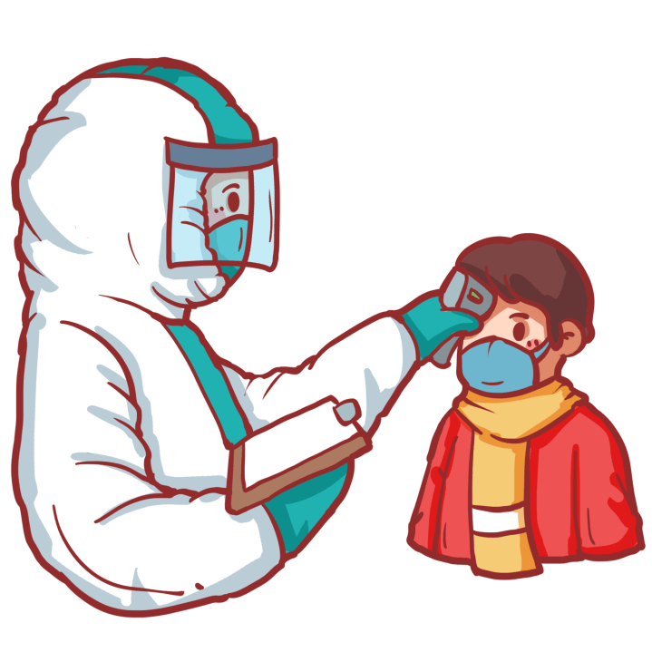
致敬，抗疫劳动者
致敬——社区工作人员
他们坚守在各个社区的角落，上门摸查居民情况、检测体温、消毒、采购物资......正因为有他们，我们居家隔离期间足不出户家里也能口粮不断，是他们为我们的生活保驾护航！

Slide 23
致敬，抗疫劳动者
致敬——志愿者
善良是一颗种子，它会生发出更多的爱心绵延传递。在疫情期间，他们挺身而出，用最朴素的方式守护着我们，他们的名字叫志愿者！

Slide 24
致敬，抗疫劳动者
他们怀揣着一颗赤诚无畏的心
站在抗击疫情的第一线，
大爱之心让他们顾不上与家人团聚。
除了奋战在一线的医务人员，
还有环卫工人、快递小哥哥、
公交车司机和小区物业工作人员……
这群在身边的平凡人，
也穿上“爱的铠甲”，
筑起“爱的防线”，
用生命呵护着生命。
就是这些微小的身影，
却折射出“天使”与“战士”的模样，
爱让这些平凡人变得伟大
他们是新时代最可爱的人。

Slide 25
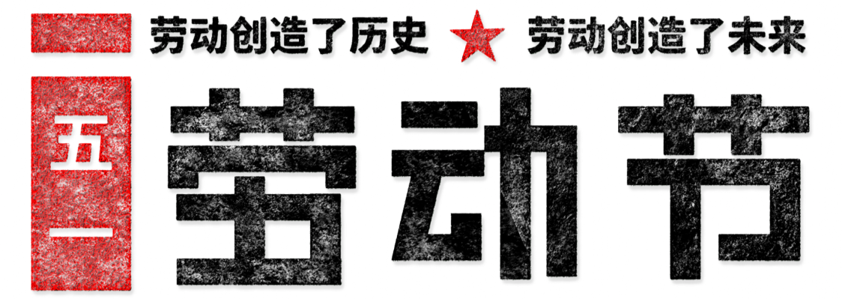
感谢您的观看!
劳动节主题班会

